Slide 1
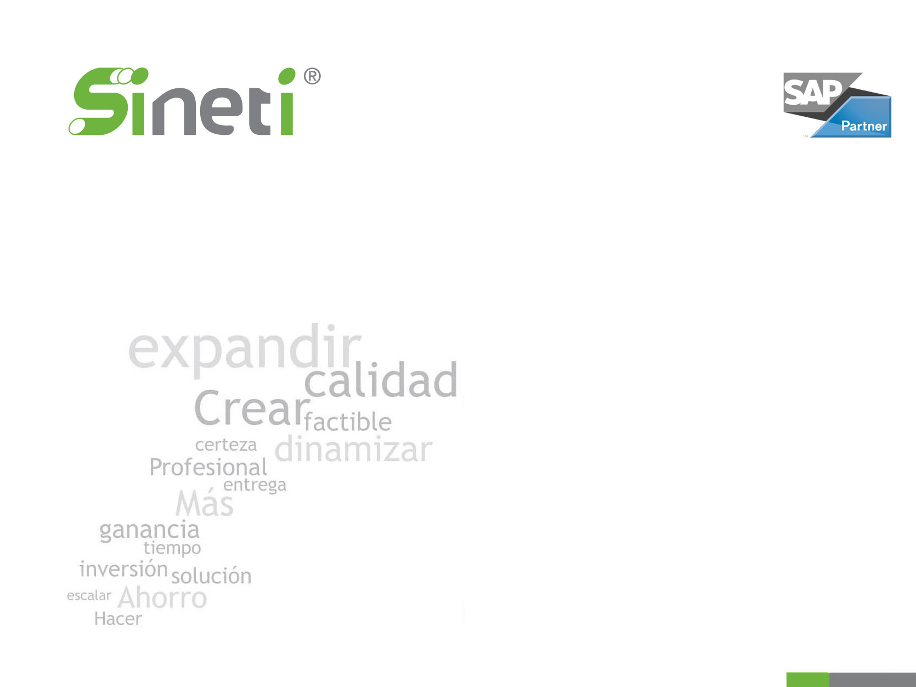

Portafolio de Servicios de
Inteligencia de Negocios
Para la Región Occidente

Slide 2
Contenido
Introducción | 11:00 – 11:15
Evaluación de la madurez de la organización | 11:15 – 11:45
Inteligencia de negocios con SAP | 11:45 – 12:15
Sineti como socio de negocios | 12:15 – 12:30
Demostración de SAP BI | 12:30 – 14:00

Slide 3
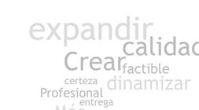
¿Que es Inteligencia de Negocios?
Quería hacer algo com esto
Data Warehouse
Analytics
OLAP Analysis
Agile BI
BI in the cloud
BI mobile
In memory Analytics
Enterprise Performance Management
Data Minining
KPI’s
Tableros de control
Balance ScoredCard

Slide 4
¿Que es Inteligencia de Negocios?
Se denomina inteligencia de negocios o BI al conjunto de estrategias y herramientas enfocadas a la administración y creación de conocimiento mediante el análisis de datos existentes en una organización o empresa
Conjunto de técnicas basadas en computación utilizadas para identificar, extraer y analizar información de negocio como por ejemplo ventas por producto y departamento y sus costos asociados.
Las técnicas utilizadas en BI proporcionan vistas históricas, actuales y predictivas de las operaciones de negocio

Slide 5
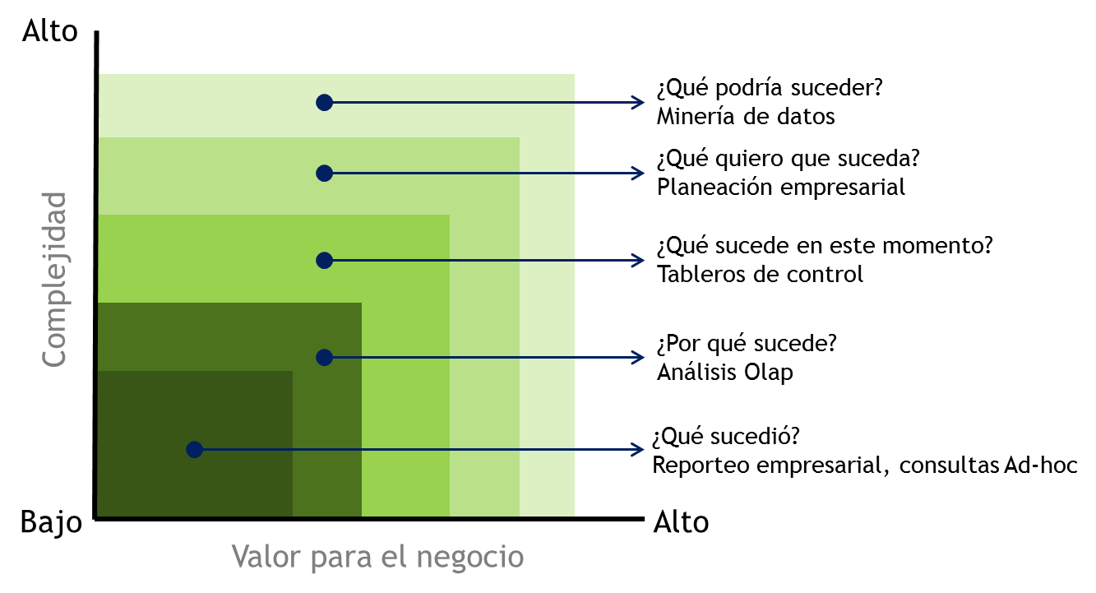
¿Que es Inteligencia de Negocios?

Slide 6
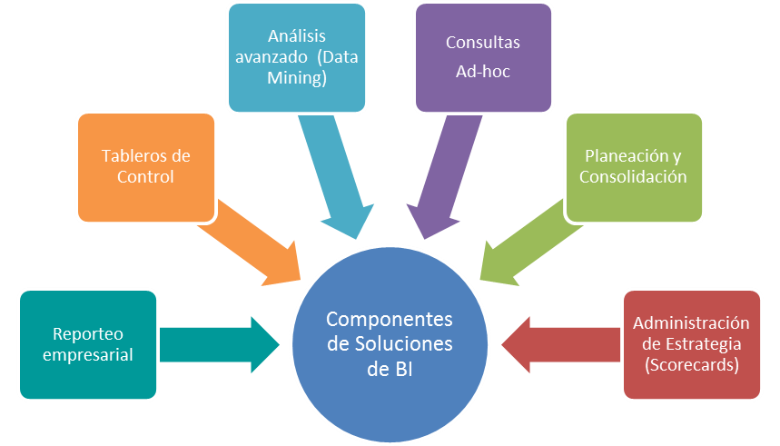
¿Que es Inteligencia de Negocios?
¿Qué camino seguir?
Herramienta Individual
Suite (conjunto de Herramientas)
Plataforma o solución BI

Slide 7
¿Que es Inteligencia de Negocios?
INTEGRACIÓN
Análisis OLAP
Tableros interactivos
Reportes ejecutivos
Reportes operativos
Análisis OLAP
Tableros interactivos
Reportes ejecutivos
Reportes operativos
Análisis OLAP
Tableros interactivos
Reportes ejecutivos
Reportes operativos
SAP NetWeaver
Business
Objects
QlikTech
Micro-Strategy
Oracle
Microsoft
Análisis OLAP
Tableros interactivos
Reportes ejecutivos
Reportes operativos
Análisis OLAP
Tableros interactivos
Reportes ejecutivos
Reportes operativos
Análisis OLAP
Tableros interactivos
Reportes ejecutivos
Reportes operativos

Slide 8
Cuestionario
Introducción | 11:00 – 11:15
Evaluación de la madurez de la organización | 11:15 – 11:45
Inteligencia de negocios con SAP | 11:45 – 12:15
Sineti como socio de negocios | 12:15 – 12:30
Demostración de SAP BI | 12:30 – 14:00

Slide 9
Cuestionario
Introducción | 11:00 – 11:15
Evaluación de la madurez de la organización | 11:15 – 11:45
Inteligencia de negocios con SAP | 11:45 – 12:15
Sineti como socio de negocios | 12:15 – 12:30
Demostración de SAP BI | 12:30 – 14:00

Slide 10
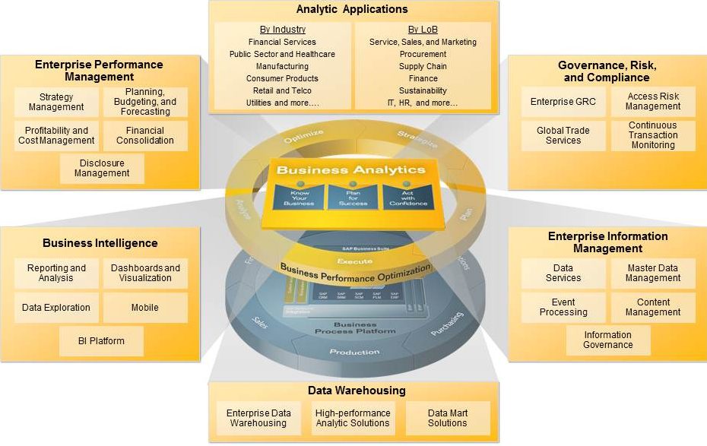
SAP Business Analytics

Slide 11
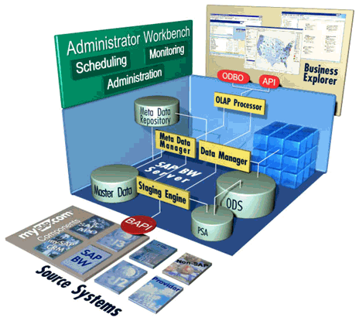
SAP Business Warehouse
En todas las áreas de la compañía los empleados utilizan estos datos como soporte para tomar decisiones.
SAP NW BW permite agrupar los datos desde una perspectiva de análisis (y no transaccional)
También proporciona herramientas para reporteo y análisis
Notes:
Company data is usually spread across several applications that are used for entering data. Analyzing this data is not only difficult because it is spread across several systems but also because the data is saved in a form that is optimized for processing, not analysis. Data analysis represents an additional system load that affects operative data processing. Furthermore, the data has come from heterogeneous applications and is therefore only available in heterogeneous formats which must first be standardized. The applications also only save historic data to a limited extent. This historic data can be important in analysis.
Therefore separate systems are required for storing data and supporting data analysis requirements. This type of system is called a data warehouse.
A data warehouse serves to integrate data from heterogeneous sources, transform, consolidate, clean up and store this data, and stage it efficiently for analysis and interpretation purposes.

Slide 12
SAP Business Warehouse
¿Por que la necesidad de un Data Warehouse?
Los datos de la compañía se encuentran dispersos en distintas silos de información.
La información tiene que almacenarse en un formato adecuado para análisis (OLTP vs OLAP)
El análisis de datos incrementa la carga en los sistemas, lo que afecta al procesamiento transaccional. Se requiere un servidor dedicado a esta tarea.
Adicionalmente los datos provienen de sistemas heterogéneos, por lo tanto, los datos antes de poder ser utilizados deben de ser convertidos (por ejemplo información histórica antes de SAP ERP vs información procesada en SAP ERP)
Los sistemas transaccionales tienen capacidad limitada para almacenar información histórica

Slide 13
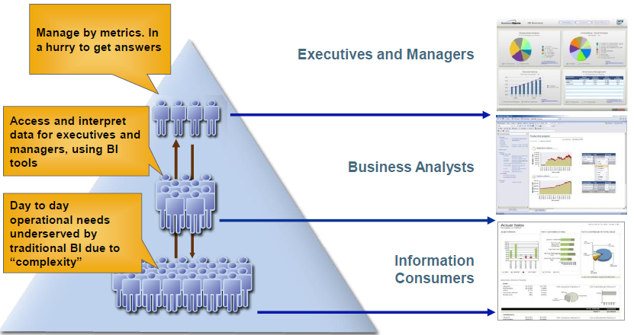
Clientes SAP BI
La herramienta adecuada para cada tipo de usuario en una sola plataforma

Slide 14
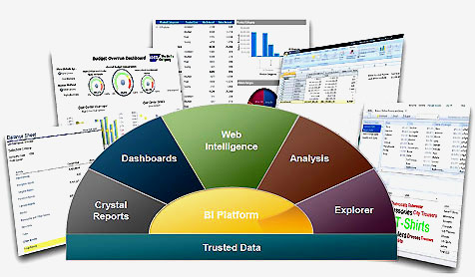
Clientes SAP BI
Suite Business Explorer Analyzer

Slide 15
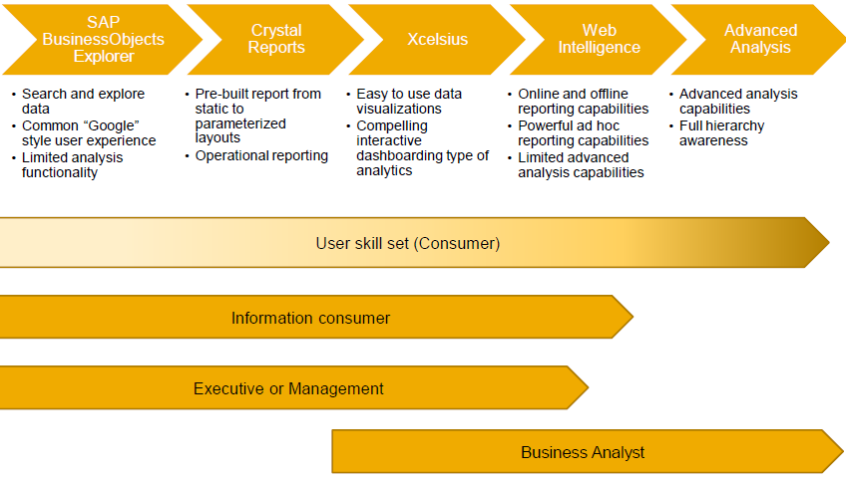
Clientes SAP BI

Slide 16
Introducción | 11:00 – 11:15
Evaluación de la madurez de la organización | 11:15 – 11:45
Inteligencia de negocios con SAP | 11:45 – 12:15
Sineti como socio de negocios | 12:15 – 12:30
Demostración de SAP BI | 12:30 – 14:00

Slide 17


¿Porqué Sineti®?(1)
Quiénes somos
Sineti es una Organización Mexicana formada por profesionales con más de 15 años de experiencia en SAP®. Iniciamos en 1996 trabajando en las primeras implantaciones de SAP® en nuestro País.
Nuestra experiencia en más de 30 implementaciones en México, EUA, Centro y Sudamérica, respaldan nuestro conocimiento en diversas industrias
Somos partners de SAP® desde 2009.
Misión:
Ofrecer servicios integrales de Consultoría, al generar soluciones de negocio y tecnología de la información que aporte valor a nuestros clientes, permitiéndoles alcanzar un alto nivel de competitividad necesario para administrar y operar su negocio de forma eficiente.
Visión:
Lograr reconocimiento como consultores de negocio al posicionar nuestros servicios con la innovación, calidad, compromiso, respeto y confiabilidad necesarios al servicio de nuestros clientes.

Slide 18



















¿Por qué Sineti®?(2)
Entendemos la situación de nuestros clientes, su negocio y las áreas de oportunidad que actualmente enfrenta. Esto nos permite proponer un enfoque de proyecto para lograr los objetivos planteados en el alcance de esta propuesta.
Entendemos las necesidades de la Empresa
Ofrecemos Valor enfocados en sus requerimientos
Contamos con la experiencia en procesos de negocio y las herramientas
Nuestro Compromiso con KENWORTH es TOTAL
Con esta visión de atención y resultados permanentes, mencionamos algunos de nuestros clientes con los que hemos logrado generar una relación de negocios y beneficios:

Slide 19
¿Por qué Sineti®?(3)
Referencias verificables cerca de usted:
Pregunte por nosotros. Nuestros clientes en la región avalan nuestro trabajo.
Estructura esbelta y ágil:
Somos una empresa bien administrada, lo que nos permite enfocar nuestros recursos económicos en lo más importante: Nuestros profesionales en SAP
Somos honestos y transparentes
Nos enfocamos 100% a las necesidades de nuestros clientes

Slide 20
Agenda
Introducción | 11:00 – 11:15
Evaluación de la madurez de la organización | 11:15 – 11:45
Inteligencia de negocios con SAP | 11:45 – 12:15
Sineti como socio de negocios | 12:15 – 12:30
Demostración de SAP BI | 12:30 – 14:00

Slide 21
Productos a demostrar
Analysis para Ms PowerPoint
Dashboard Design
Web Intelligence
Bex Analyzer
BI mobile

Slide 22
+52 (55) 5557 5660
Azael.garduno@sineti.com
Miguel Lanz Duret 28 – 2° piso,
Col. Periodista, Miguel Hidalgo,
México, D.F. C.P.: 11220
www.sineti.com
2011. Sineti es una Marca Registrada.
SAP es una marca registrada de SAP AG en Alemania y en muchos otros países.

